Slide 1
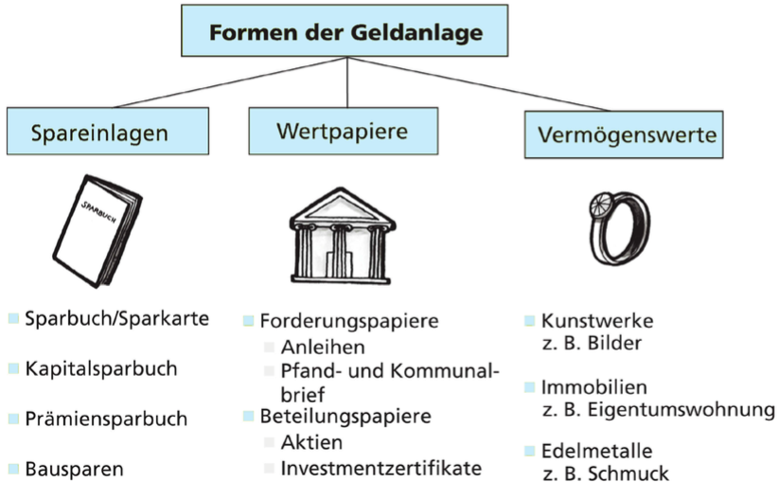
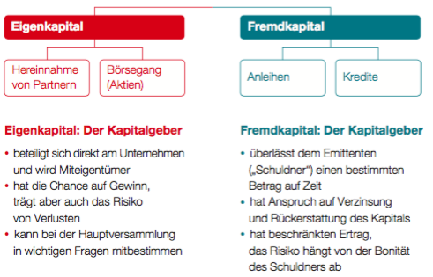
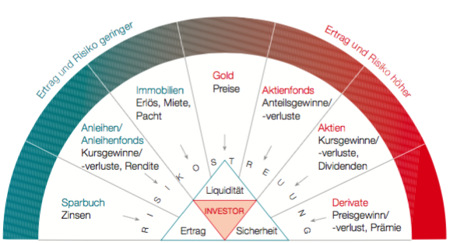
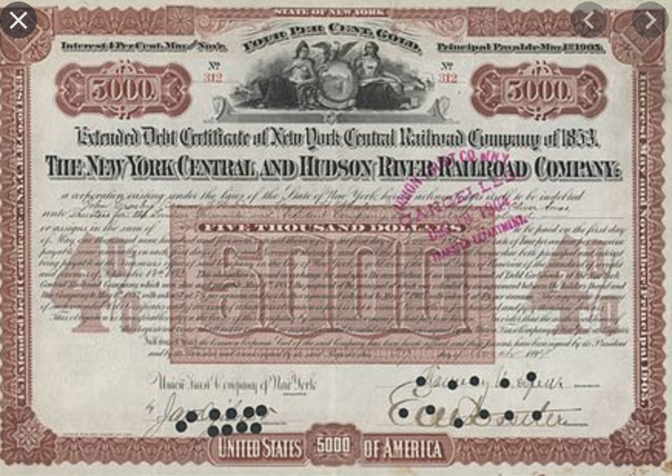
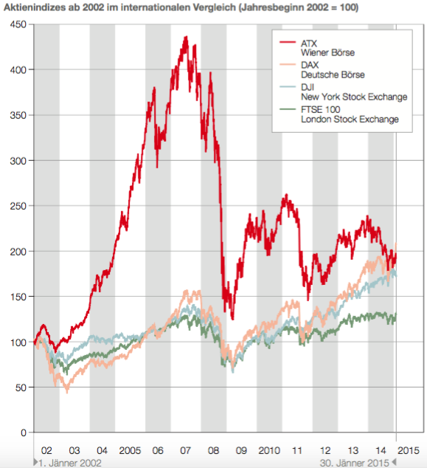
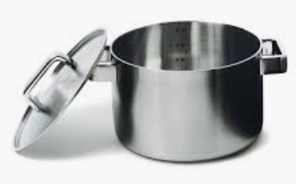
Börse, Finanzmärkte
Ziel/Kompetenzen: Funktionieren von Börse, Finanzmarkt (Kapitalmarkt) erklären, Überblick über Anlagemöglichkeiten geben können, kritisch reflektieren können
2) Kapital-Nachfrager
Börse, Finanzmärkte
3) Kapital-Angebot
Öffentliche Hand: z.B. Schuldverschreibungen (Bundesanleihe)
Börsen sind Marktplätze auf denen zwischen Kapitalnachfragern und Kapitalanbietern vermittelt wird:
Börsen dienen zur Kapitalaufnahme und zum
Handel mit Werten.
Vermittler: Investmentbanken,
Banken oder Vermögensberater
Kursermittlung: Verkauf- und Kaufaufträge (Orderbuch)
Kursentwicklung:
Bullenmarkt ,  Bärenmarkt:
Aktienkurs abhängig von Angebot, Nachfrage, Konjunktur, U-Kennzahlen, Potential, Strategie
Börsenarten:
Wertpapier-/Waren-, Kassa- (kurze Zeit)/Termin- (später), Präsenz-/Computerbörsen
Geschichte
Börsen gibt es seit 15. Jh (Brügge Bankier:“Van der Burse“). Seit damals gab es auch
Finanzkrisen (verursacht oder verstärkt durch Spekulation: z.B. Amsterdam 1637,NY 1929, Finanzkrise 2008
Investor: Institutionelle (z.B. Pensionsfonds) oder private Anleger Geldvermögen in AT (2017) 638 Mrd. €, Österreicher (sehr vorsichtige Sparer)
Unternehmen mit i.d.R. sehr großem Finanzierungsbedarf
7) Wertpapiere: Grundsatz: Kaufe nur, was du verstehst!
4) Aktiengesellschaft (Rechtsform) und Börsengang
Aktien: typische Merkmale bzw. Kriterien
Beteiligungspapier für Anleger, Eigenkapital für Unternehmen
Ertrag: Dividende (Gewinn)
Arten:
Stammaktien
Vorzugsaktien (Höhere Dividende ohne Stimmrecht)
Risiko: hoch, starke
Kursschwankungen
Durchschnittsrendite:
θR=(Gewinn p.a. + D)/Kaufpreis*100
Dividendenrendite
DR=D/Kaufpreis*100
KGV: Kurs/Gewinn: wie teuer ist Aktie im Vergleich
Wann amortisiert s. Kaufpreis aus Gewinn
Aktionäre haben auch Rechte:
Stimmrecht in Hauptversammlung, Dividende, Bezugsrecht bei Ausgabe von neuen (jungen) Aktien, Liquidationserlös
AG‘s haben Pflichten
Information & Veröffentlichung, Bilanzierung (IFRS)
Wichtige Kennzahlen (RW): EBIT, EBIT DA, Eigenkapitalquote,...
Vorteile Börsengang
Höheres Eigenkapital, Starke Präsenz in Medien
Nachteile Börsengang
Hohe Kosten, Mitspracherechte, Gefahr feindlicher Übernahme
6) Veranlagungskriterien:
Spannungsfelder bei Geldanlage
Sicherheit
Liquidität
Ertrag
Ethik
Anleihen: typische Merkmale bzw. Kriterien
Forderungspapier für Anleger (gibt lfr. Kredit),
Fremdkapital für Unternehmen
Ertrag Zinsen: (Verzinsung: fix, variable oder 0 Bond) ,
Arten: nach Verzinsung z.B. 0-Bond
Risiko: geringere Kursschwankungen als bei Aktien, Bundesanleihen sind mündelsicher (Veranlagungskriterium als Vormund: Verzinsung, minimales Risiko)
Bonität Zahlungsfähigkeit von Emittenten wird von Rating Agenturen (Moodys, S&P, Fitch) eingeschätzt,
5) Indizes / „Barometer“
Index: Kennzahl , ermöglicht Vergleich im Zeitablauf
wichtigste Unternehmen der jeweiligen Börsen:
Sicherheit
Ertrag
Investmentfons: Topf (Aktien-, Anleihen-, Miischfonds)
viele Anleger zahlen ein Jeder Anleger ist Miteigentümer am Gesamtvermögen (+ Risikostreuung, - Kosten)
Ansprüche: Gewinnbeteiligung, ord. Verwaltung, Information, ggf. Rückgabe
ETF (Exchange-traded Funds): Passivfond (nicht von Investges sondern von Börse verwaltet und gehandelt., geringe Gebühren, Orientierung an Index z.B. DAX
ATX (Wien)
DAX (Frankfurt)
Dow Jones (NY)
FTSE 100 (London)
Nikkei (Tokio)
S&P 500
NASDAG
Ethik

